Slide 1
OpenCV 3.1.0 – 图像处理教程

Slide 2

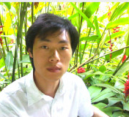
贾志刚
E-Mail: bfnh1998@hotmail.com
微博：流浪的鱼-GloomyFish

Slide 3
图像混合
理论-线性混合操作
相关API (addWeighted)
代码演示

Slide 4
理论-线性混合操作
其中 的取值范围为0~1之间

Slide 5
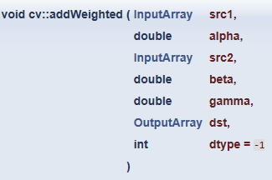
相关API (addWeighted)
参数1：输入图像Mat – src1
参数2：输入图像src1的alpha值
参数3：输入图像Mat – src2
参数4：输入图像src2的alpha值
参数5：gamma值
参数6：输出混合图像
注意点：两张图像的大小和类型必须一致才可以

Slide 6
Mat src1, src2, dest;
src1 = imread("D:/vcprojects/images/LinuxLogo.jpg");
src2 = imread("D:/vcprojects/images/win7logo.jpg");
if (!src1.data) {
printf("could not load LinuxLogo image...\n");
return -1;
}
if (!src2.data) {
printf("could not load win7logo image...\n");
return -1;
}
if (src1.rows == src2.rows && src1.cols == src2.cols) {
double alpha = 0.5;
namedWindow("line-blend", CV_WINDOW_AUTOSIZE);
addWeighted(src1, (1 - alpha), src2, alpha, 0.0, dest);
imshow("line-blend", dest);
waitKey(0);
return 0;
}
else {
printf("image size is not same...\n");
return -1;
}

